Slide 1

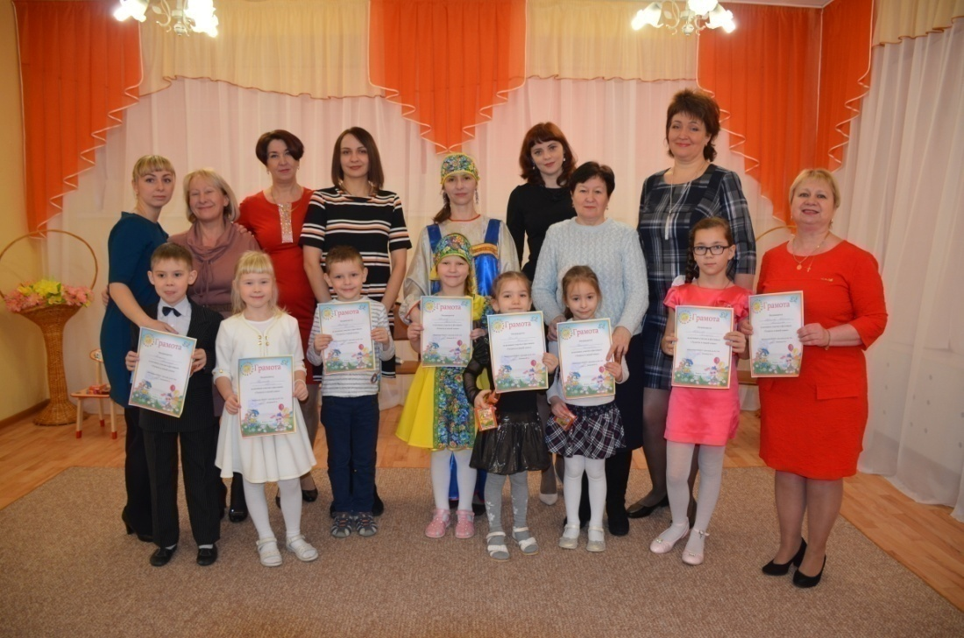
«Опыт работы с семьями воспитанников по нравственно-патриотическому воспитанию в условиях детского сада»
Муниципальное бюджетное дошкольное образовательное учреждение «Детский сад № 130»

Slide 2
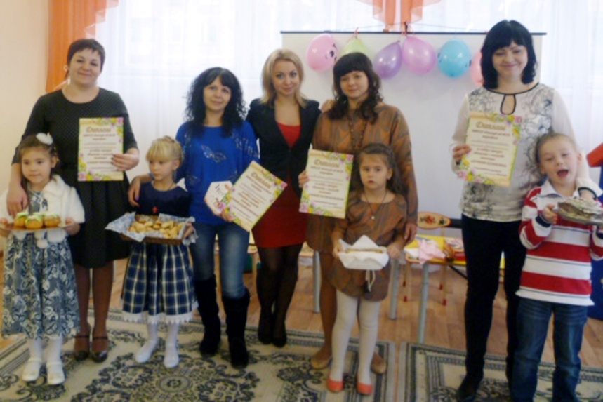
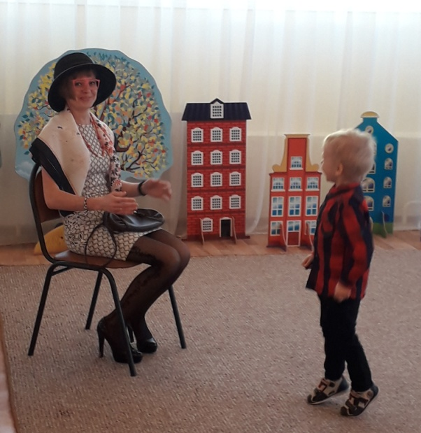
«В вашей семье и под вашим руководством растет будущий гражданин. Все, что совершается в стране, через вашу душу и вашу мысль должно приходить к детям»
А.С. Макаренко
«Любовь к Родине начинается с семьи»
Ф. Бекон

Slide 3
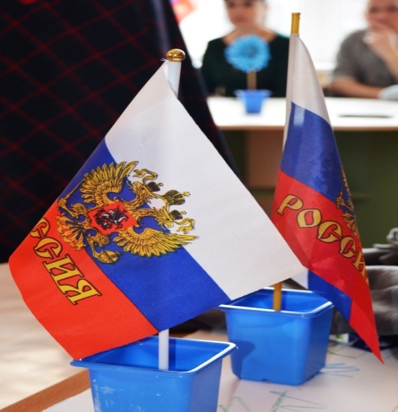
Актуальность
Взаимодействие и общение с родителями - процесс сотрудничества, формирования единых интересов и потребностей между детским садом и семьёй, единых линий и преемственности нравственно-патриотического воспитания в семье и дошкольном учреждении.
«Дошкольное детство» – это важный период в жизни ребенка, когда формируются основные представления об окружающей действительности, представления о семейном укладе и родной земле.
Явно недостаточная работа с родителями по проблеме нравственно-патриотического воспитания в семье.

Slide 4
Цель: вовлечение родителей в процесс нравственно-патриотического воспитания детей через взаимодействие с детским садом
Задачи:
-повысить компетентность родителей в вопросах нравственно-патриотического воспитания дошкольников через взаимодействие с детским садом;
способствовать становлению и сплочению не только детского коллектива , но и семьи путем проведения совместных мероприятий;
выработать согласованные действия педагогов и семьи по вопросам нравственно-патриотического воспитания.

Slide 5
Формы работы
Формы работы
Выставки
творческих
работ
Родительские собрания
Спортивные праздники
Фотовыставки
Творческие вечера

Slide 6
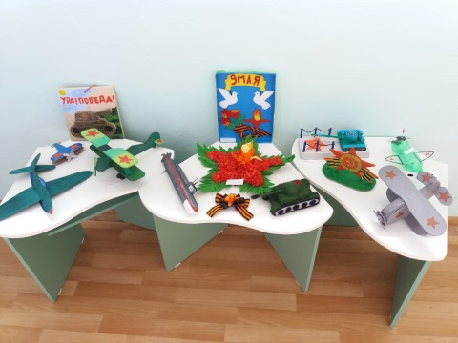
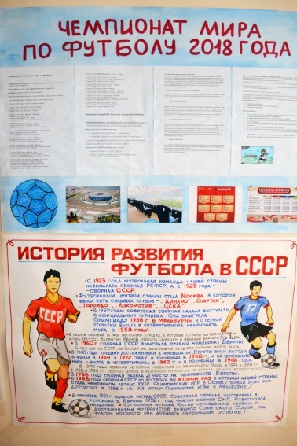
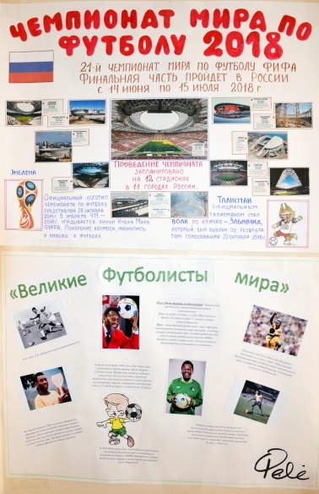
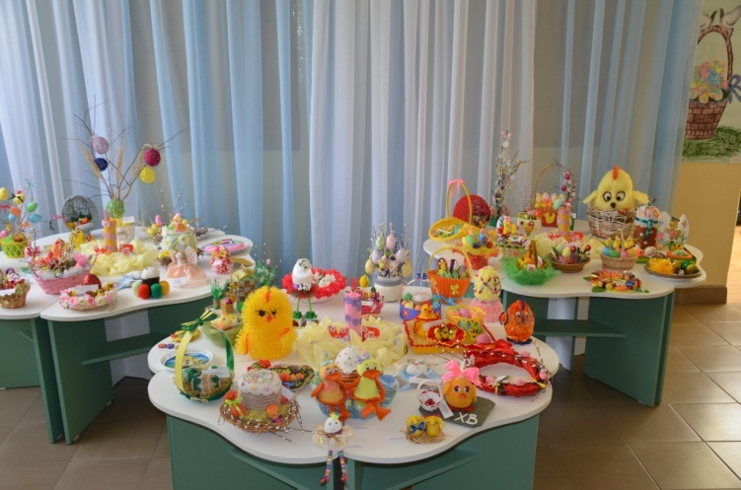
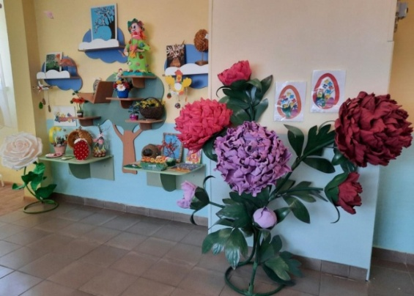
Выставки творческих работ
Выставка к 23 февраля
Выставка плакатов
Пасхальные выставки

Slide 7
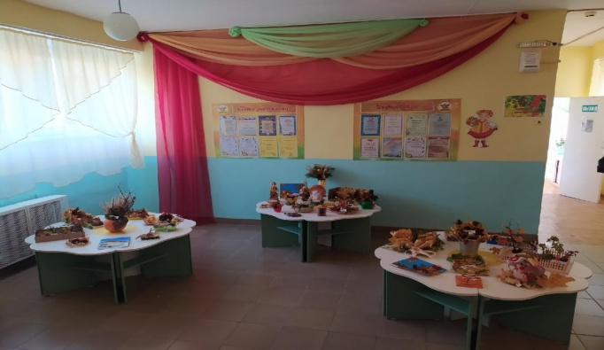
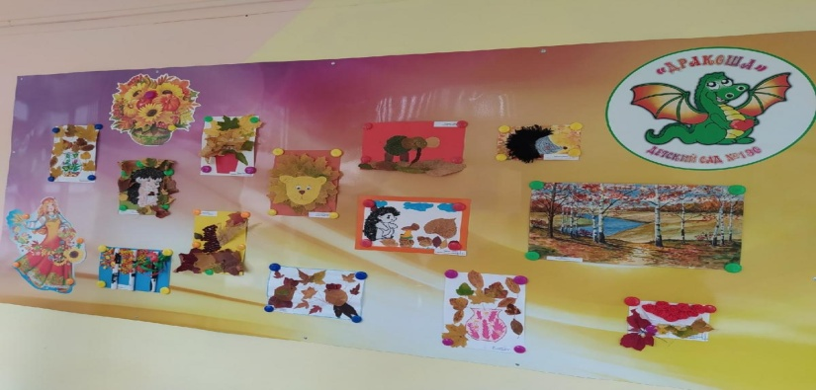
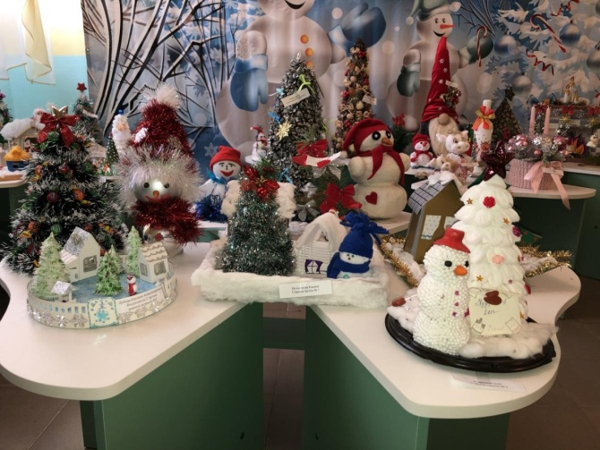
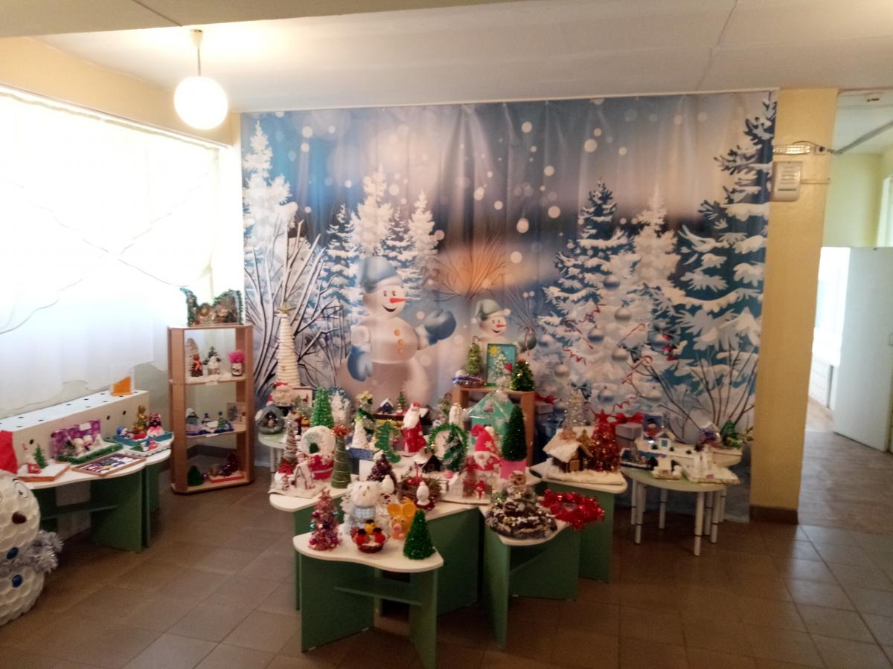
Выставки творческих работ
Осенние выставки
Новогодние выставки

Slide 8
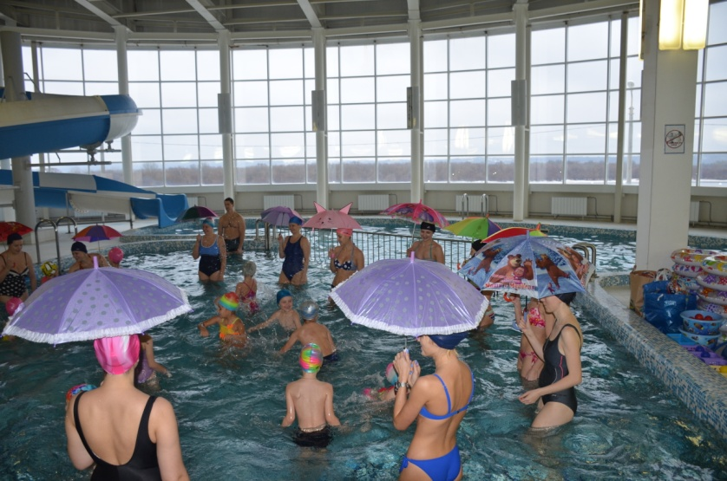
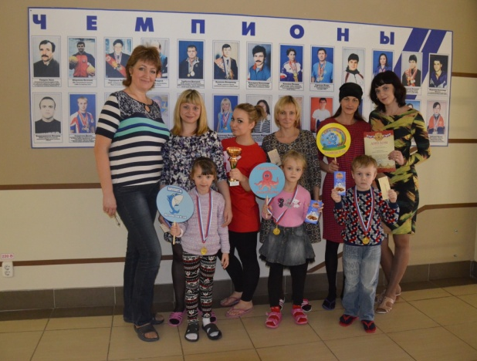
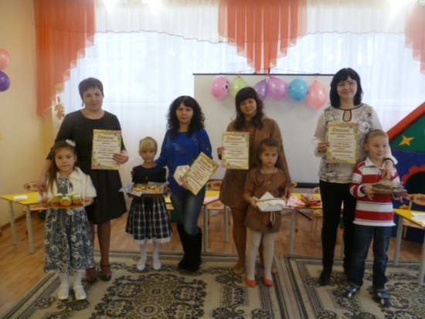
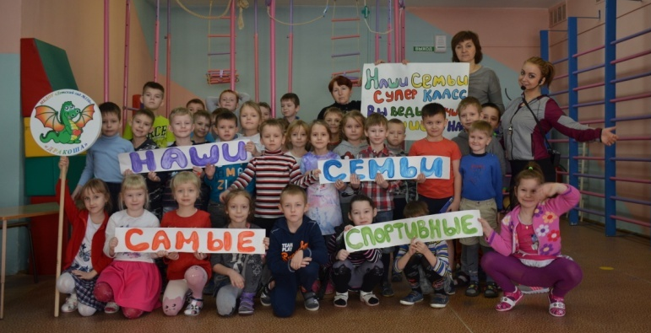
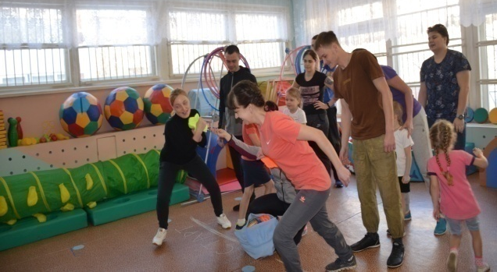
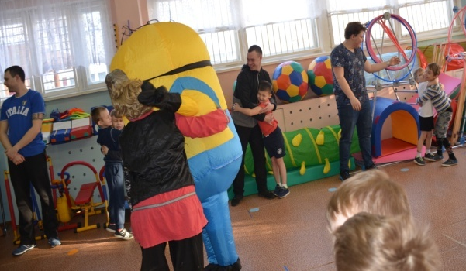
Спортивные праздники
День матери
Мама, папа, я- дружная семья

Slide 9
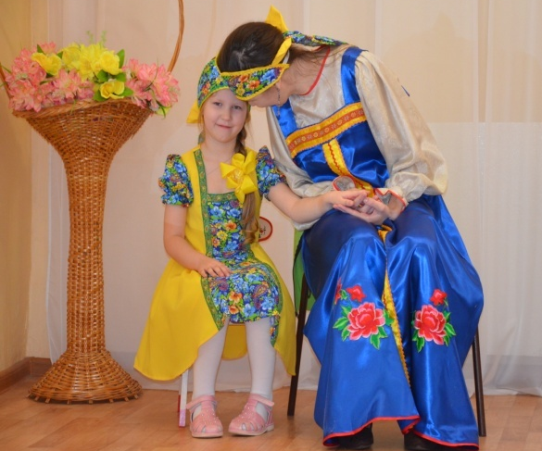
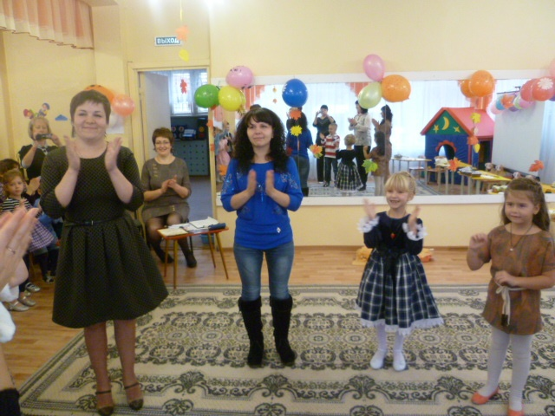
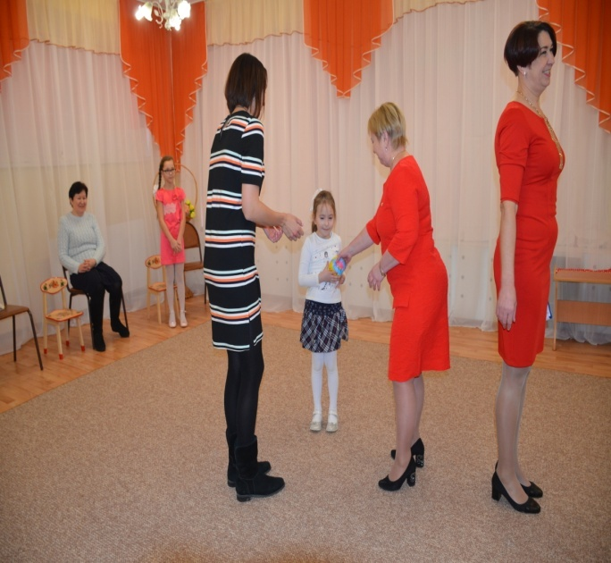
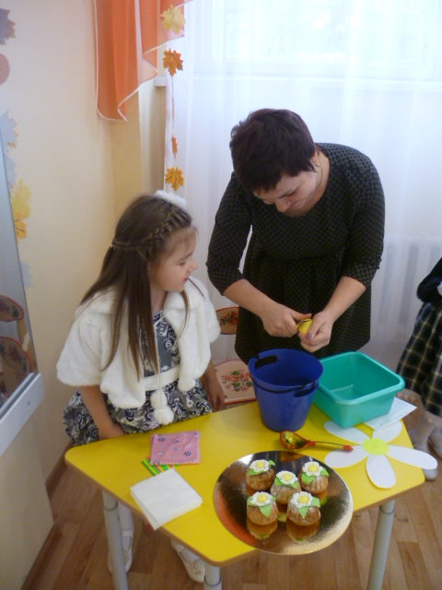
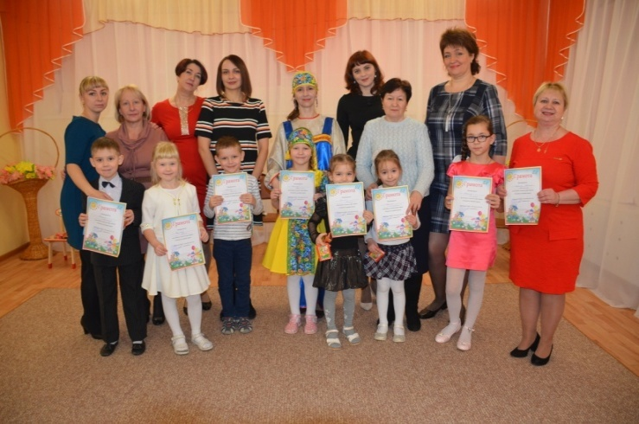
Творческие вечера
Таланты нашей семьи

Slide 10
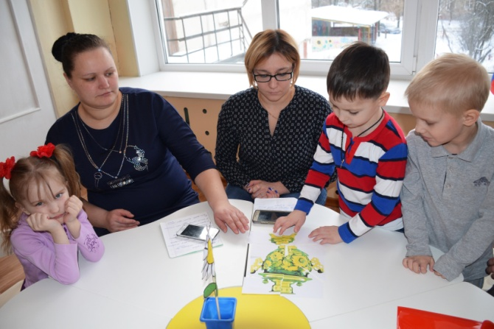
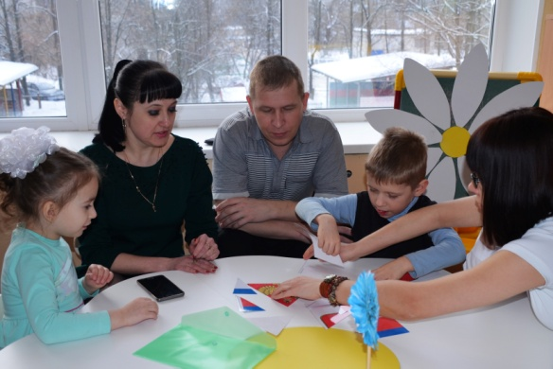
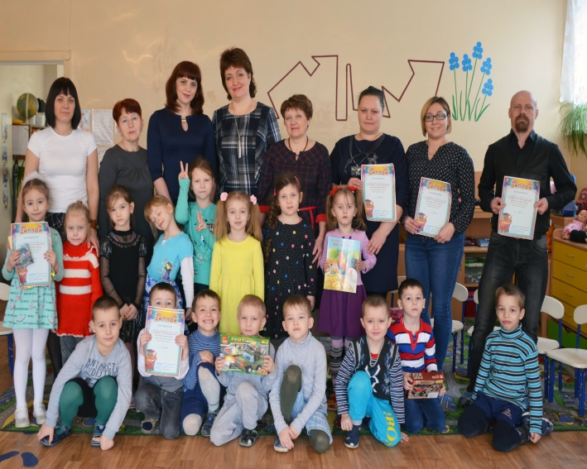
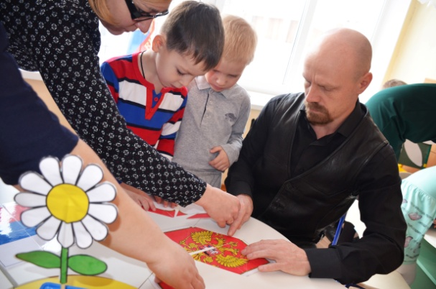
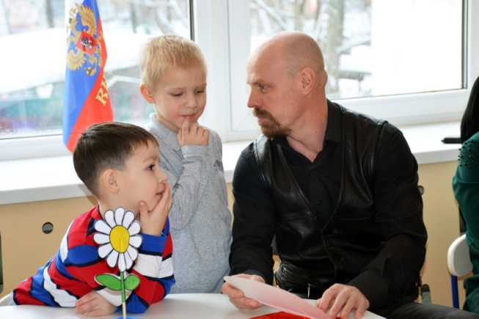
Викторины
«Россия – Родина моя!»

Slide 11
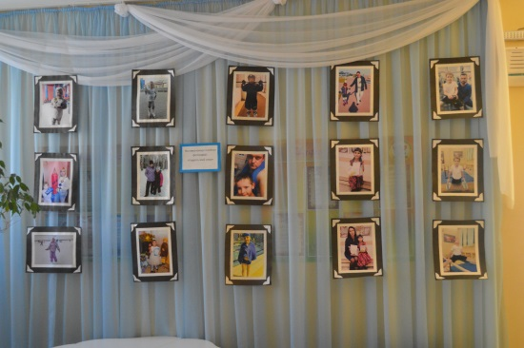
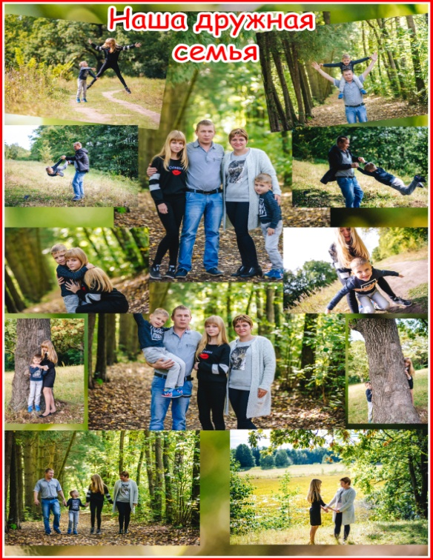
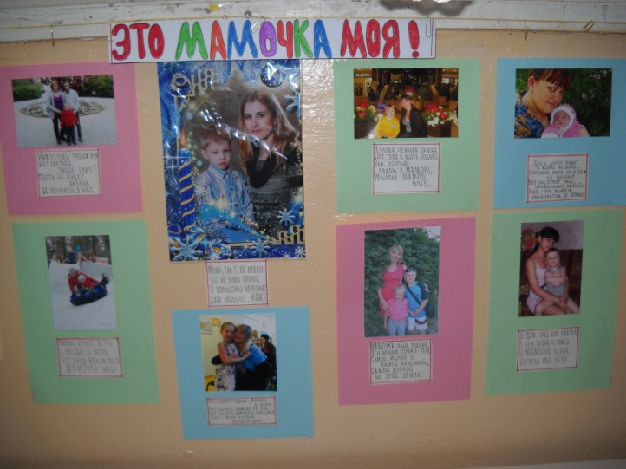
Фотовыставки
Гордость нашей семьи
Наша дружная семья
Моя мамочка

Slide 12
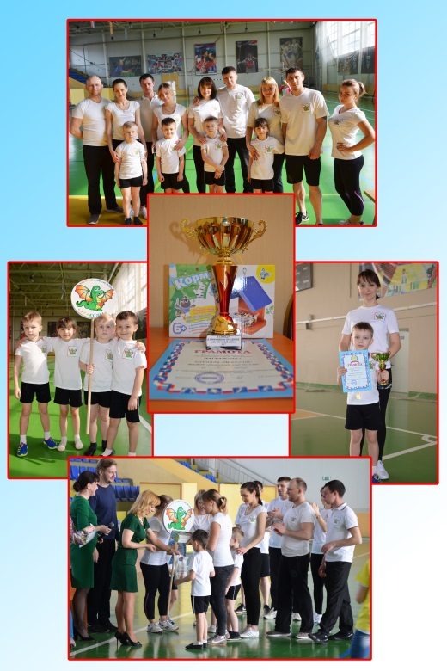
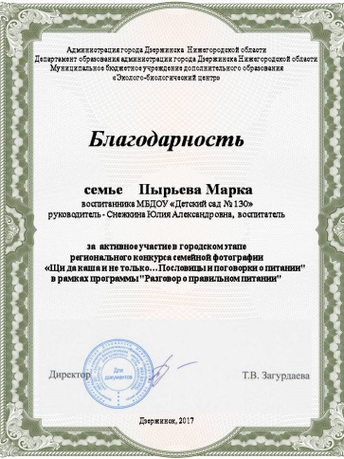
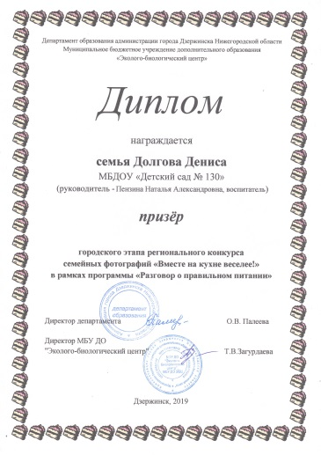
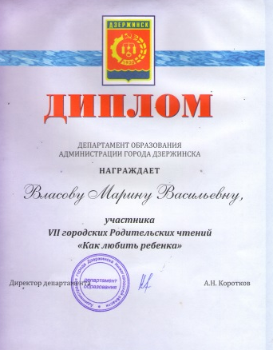
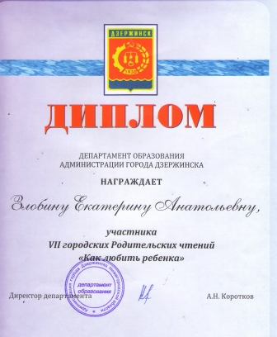

Участие в городских спортивных праздниках
Участие и победы родителей в городских и областных конкурсах

Slide 13
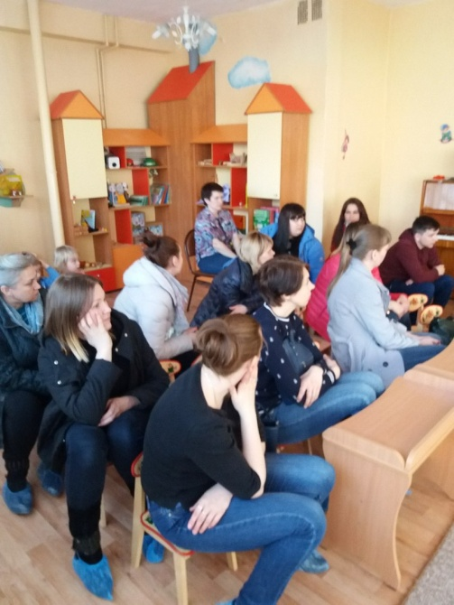
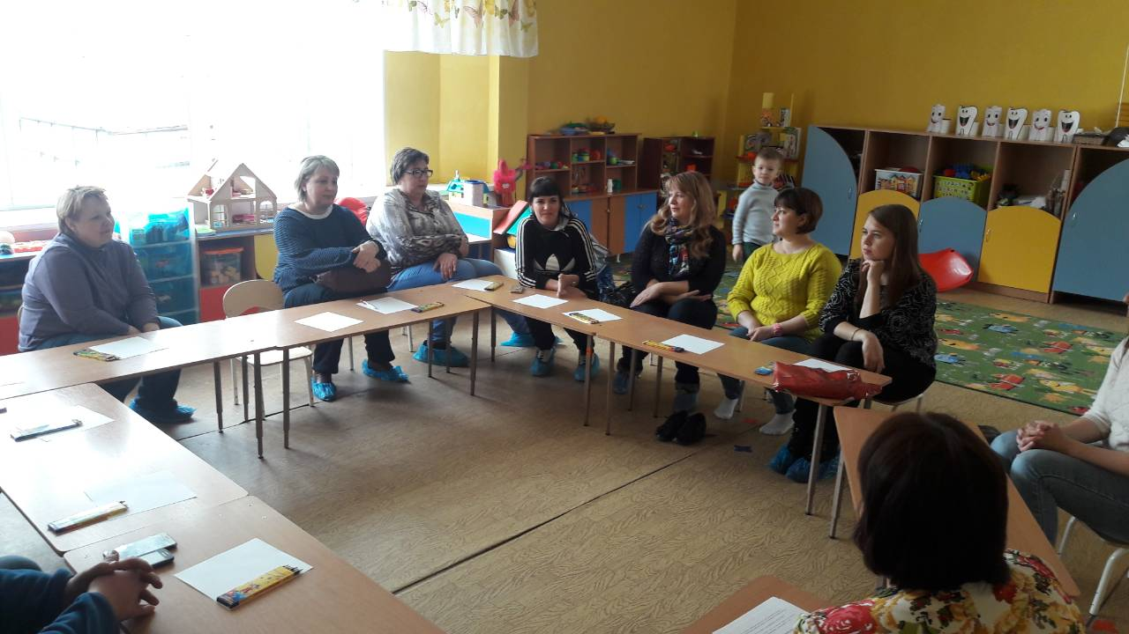
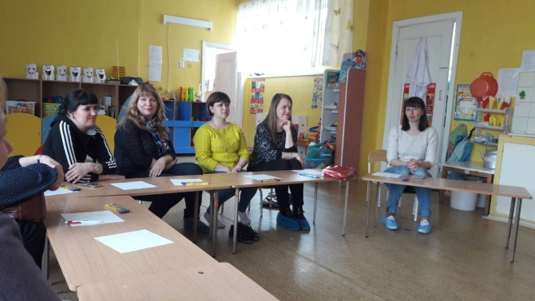
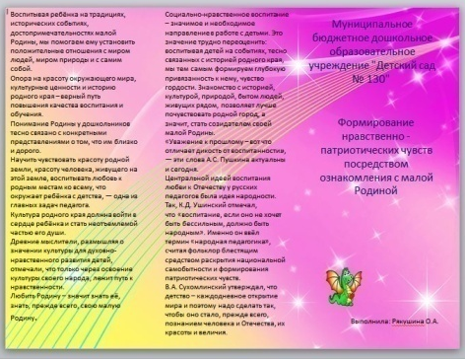
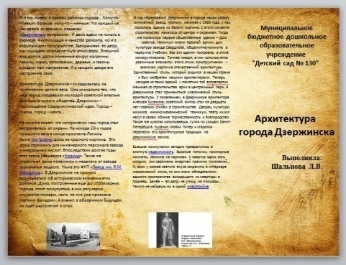
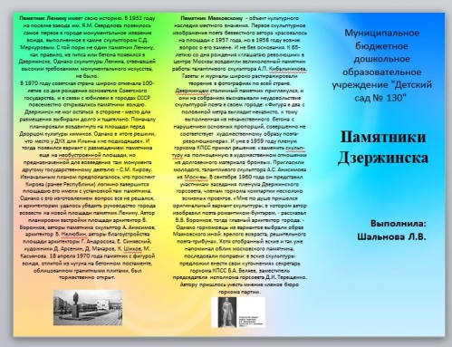
Родительские собрания
Создание для родителей буклетов, памяток, презентаций

Slide 14
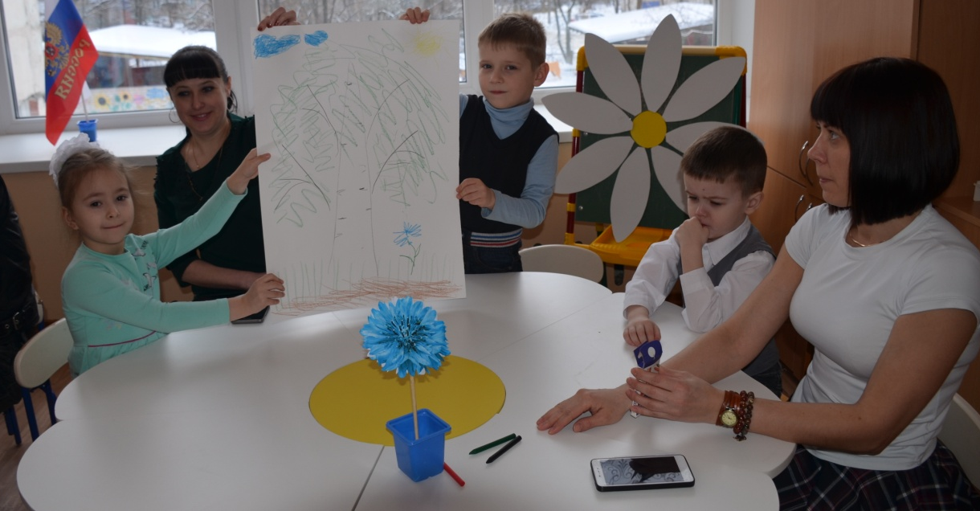
Необходимо применять современные подходы взаимодействия детского сада и семьи в нравственно-патриотическом воспитании дошкольников.
Привлечение родителей к проблемам
нравственно – патриотического воспитания детей способствует установлению благоприятного микроклимата в отношениях между воспитателями, детьми и родителями.

